Slide 1
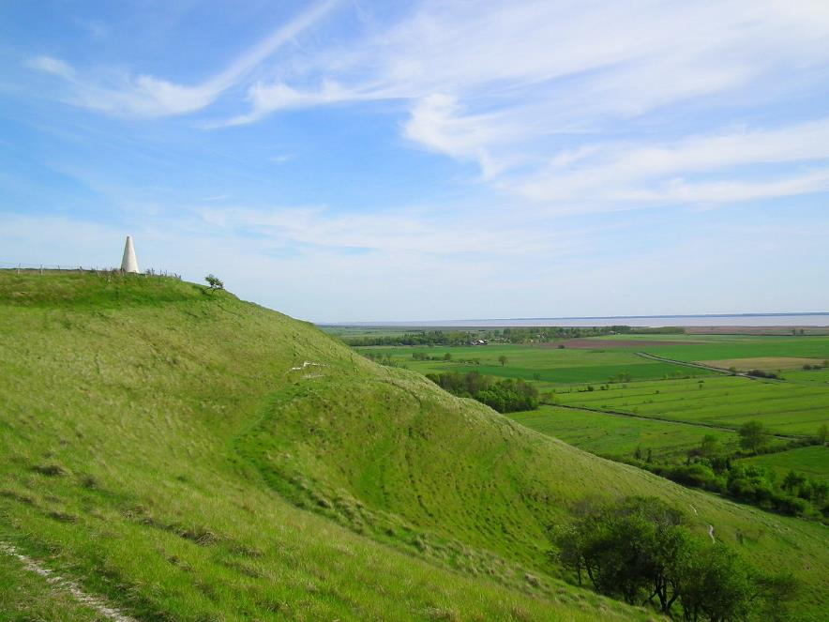
Charente-Maritime

Slide 2
La Charente-Maritime (/ʃa.ʁɑ̃t.ma.ʁi.tim/Note 1) est un département français situé dans le Sud-Ouest de la France et dans la moitié nord de la région Nouvelle-Aquitaine. Il appartient géographiquement au « Midi atlantique »1. Ce département est divisé en cinq arrondissementsNote 2 et porte le numéro 17 dans la numérotation départementale française. Sa préfecture est La Rochelle.
Sixième département par sa superficie au niveau régional, il dispose d'une vaste façade maritime sur l'océan Atlantique et d'une large ouverture sur l'estuaire de la Gironde. Il est arrosé par plusieurs fleuves dont la Charente à laquelle il doit en partie son nom.

Slide 3
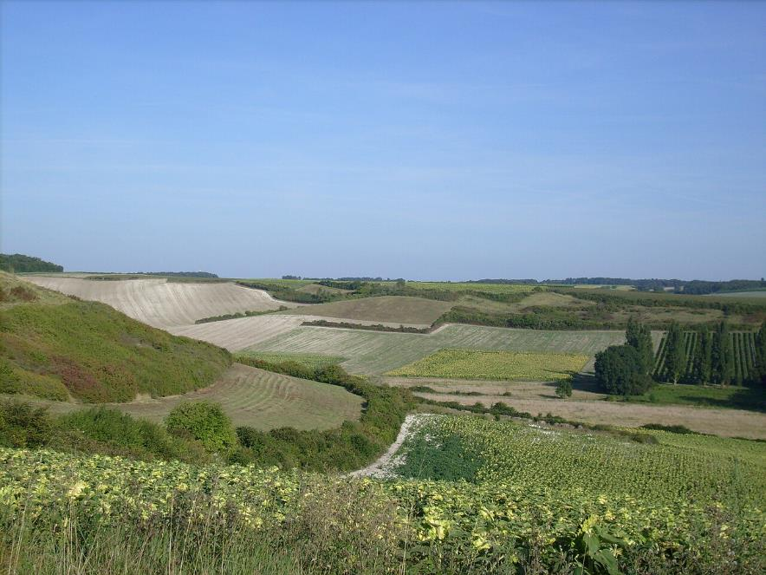
Chenac-Saint-Seurin-d'Uzet, dans le sud-ouest.

Slide 4
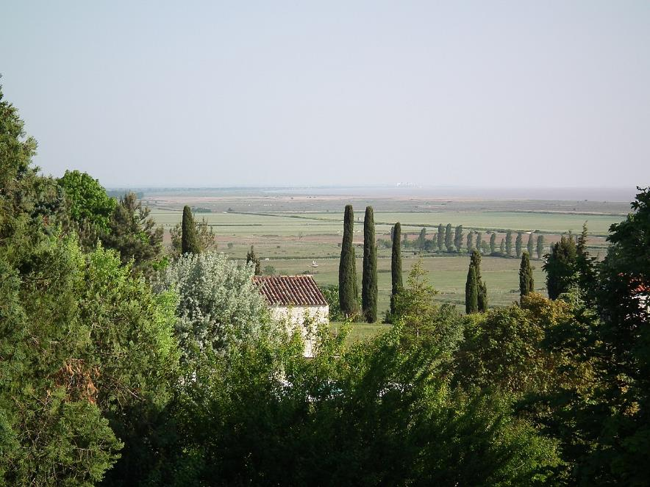
Mortagne-sur-Gironde, dans le sud-ouest.

Slide 5
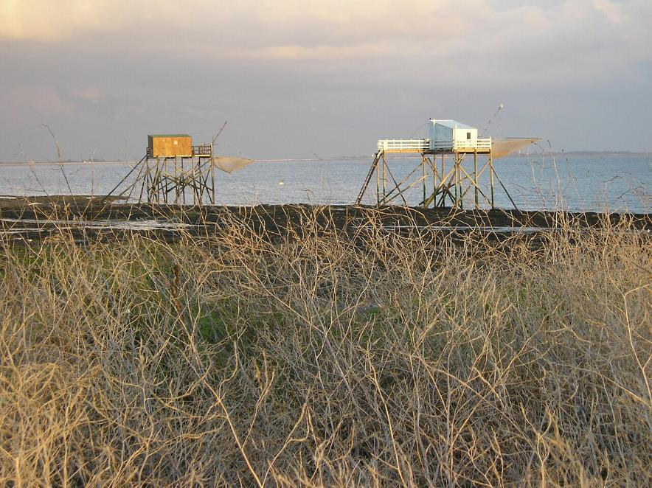
L'Île Madame et ses carrelets, dans le nord-ouest.

Slide 6
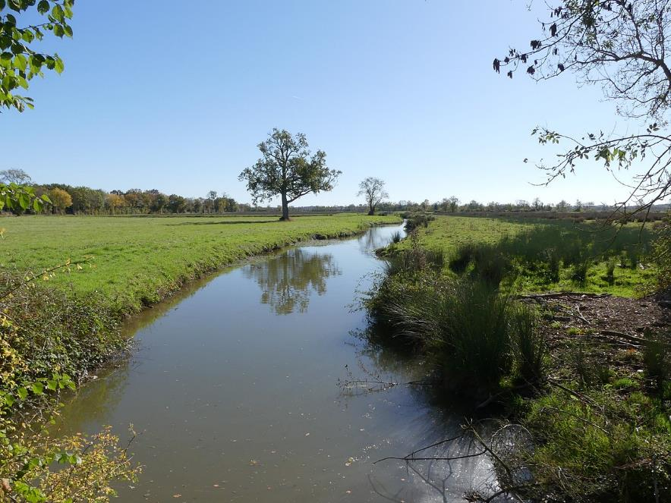
Zone humide à Bords, dans le centre

Slide 7
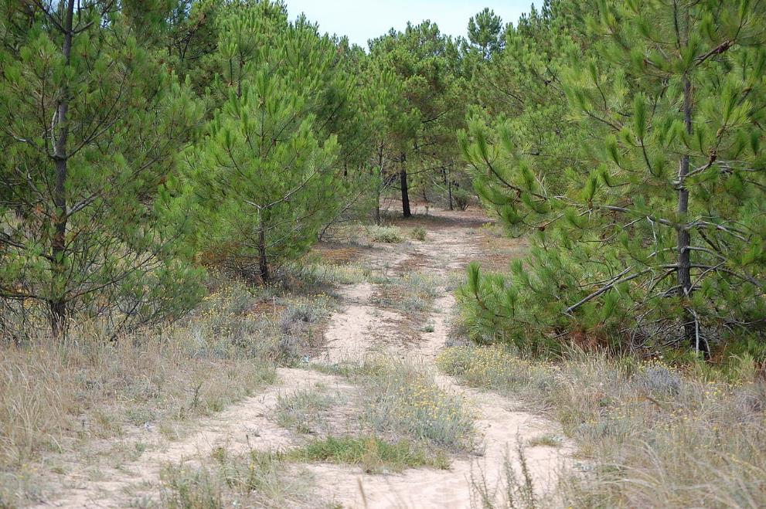
Forêt de Saint-Trojan sur l'île d'Oléron

Slide 8
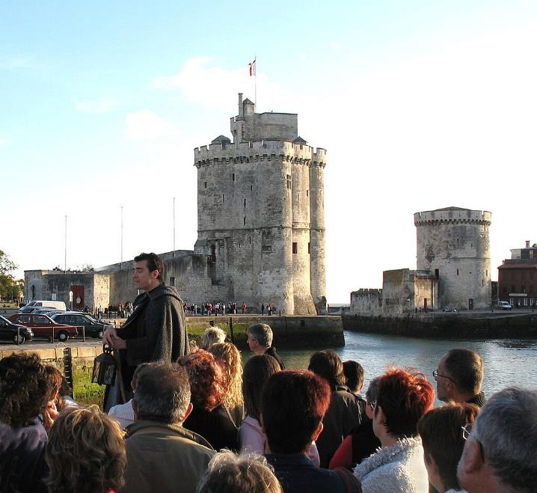
La Ronde de nuit à La Rochelle.

Slide 9
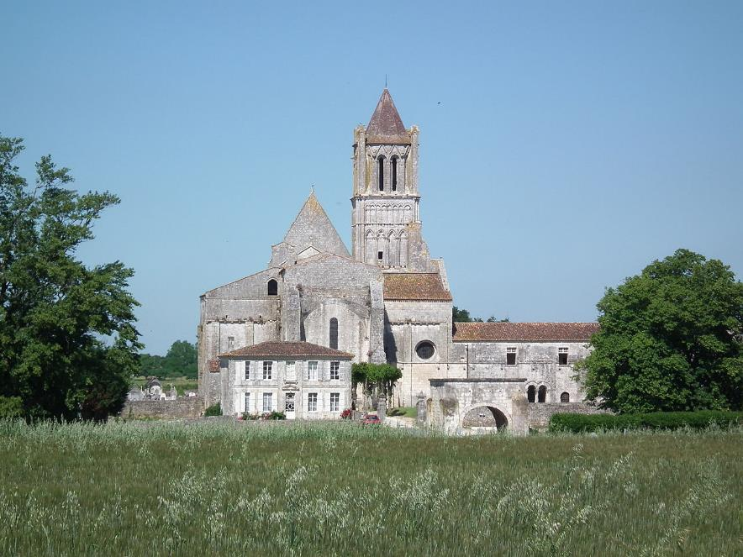
Abbaye de Sablonceaux.

Slide 10
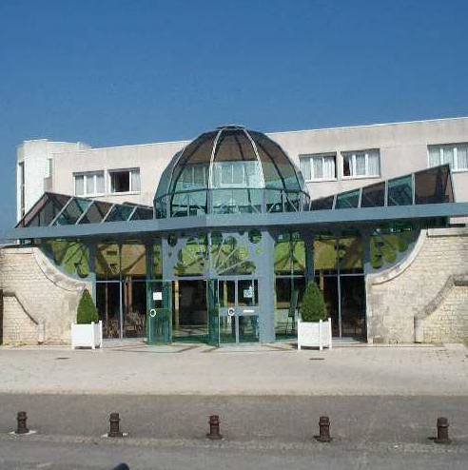
L'entrée principale des thermes de Rochefort.

Slide 11
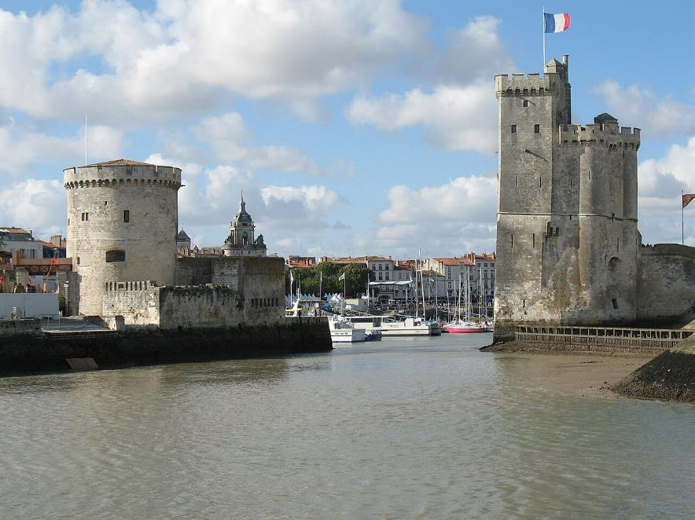
La Rochelle et le Vieux-Port.

Slide 12
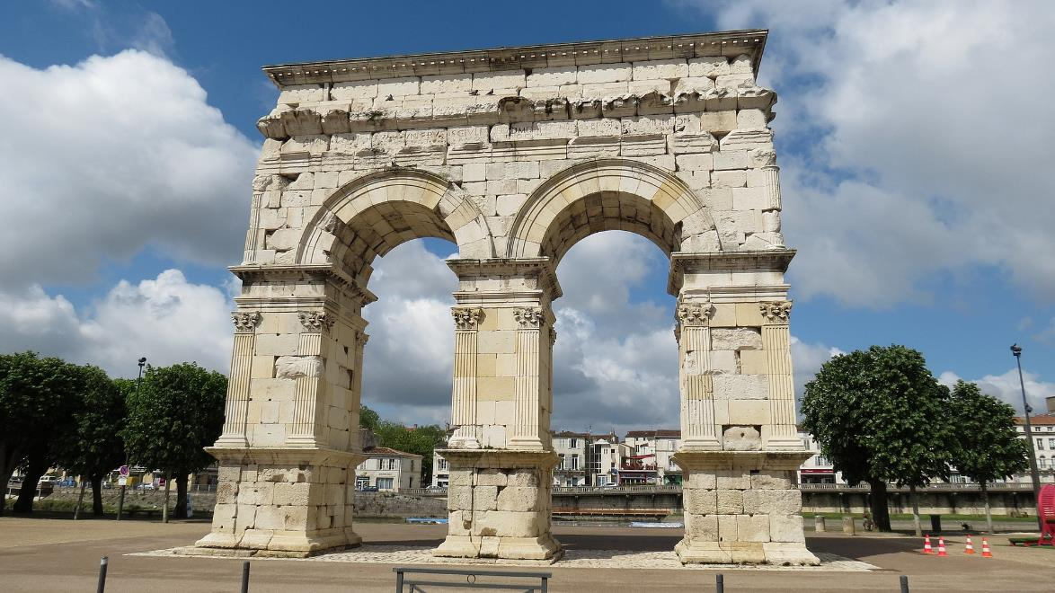
Saintes.

Slide 13
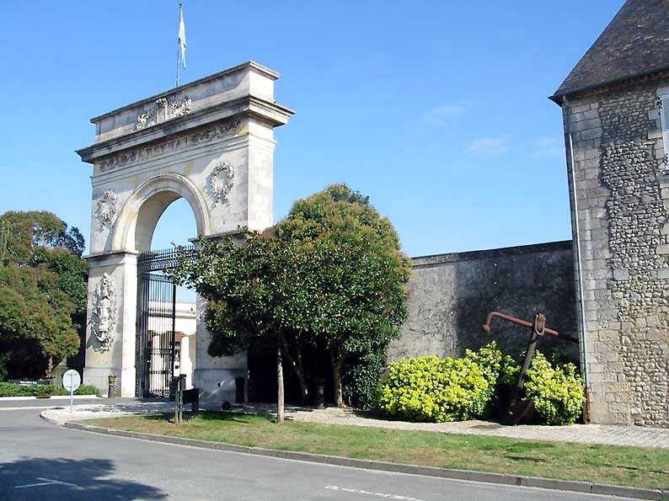
Rochefort.

Slide 14
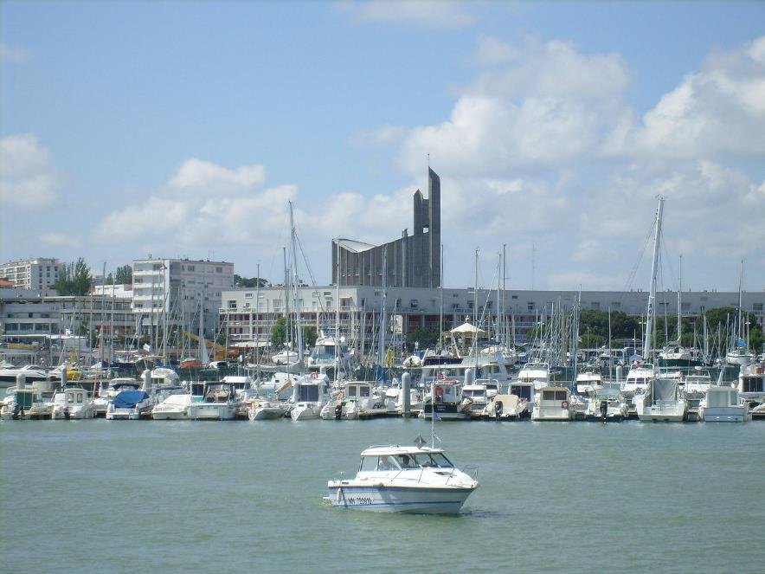
Royan.

Slide 15
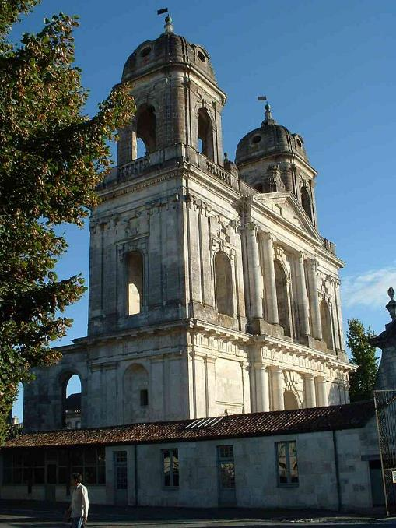
Saint-Jean-d'Angély.

Slide 16
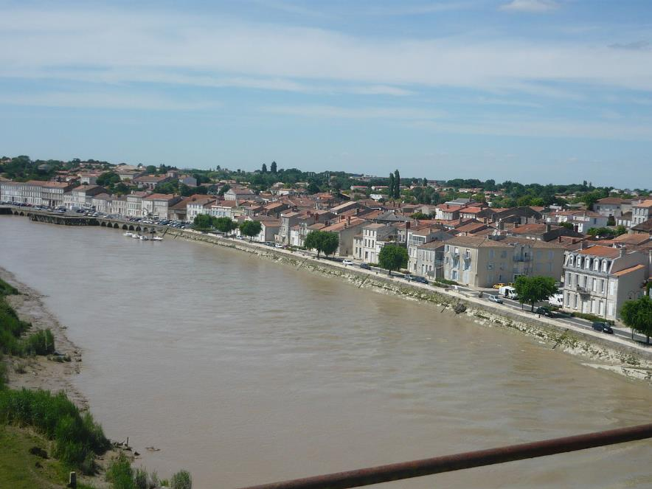
Tonnay-Charente.

Slide 17
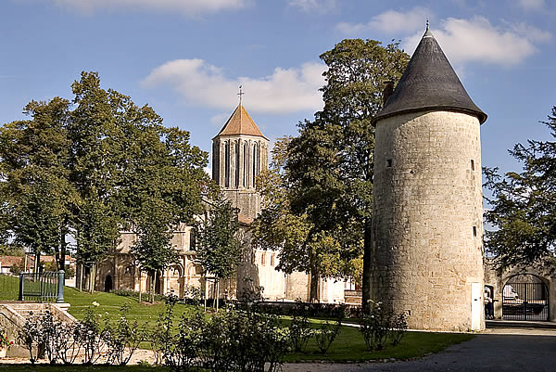
Surgères jardin mairie

Slide 18
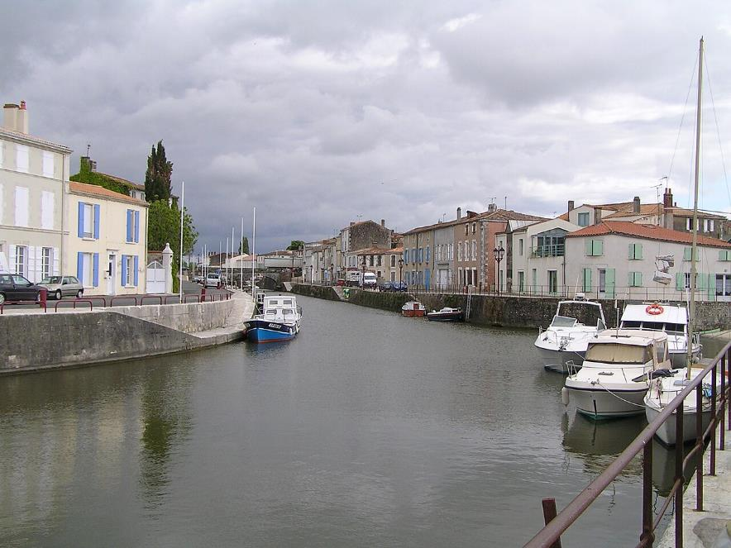
Marans.

Slide 19
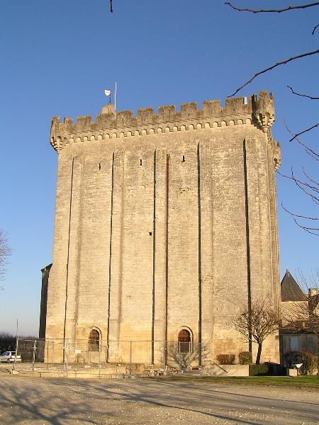
Donjon de Pons

Slide 20
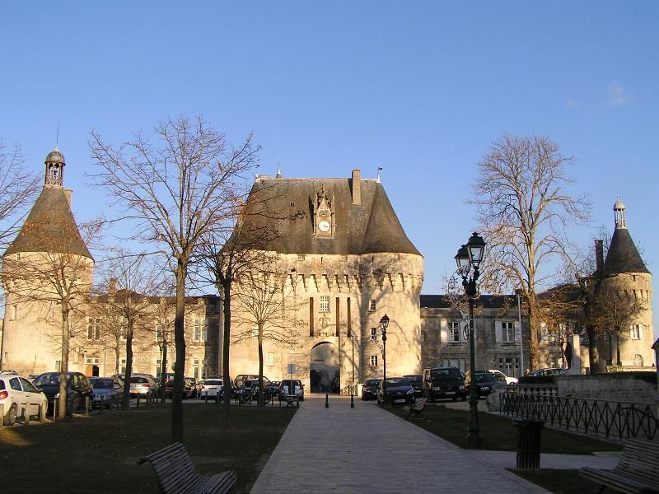
Jonzac.

Slide 21
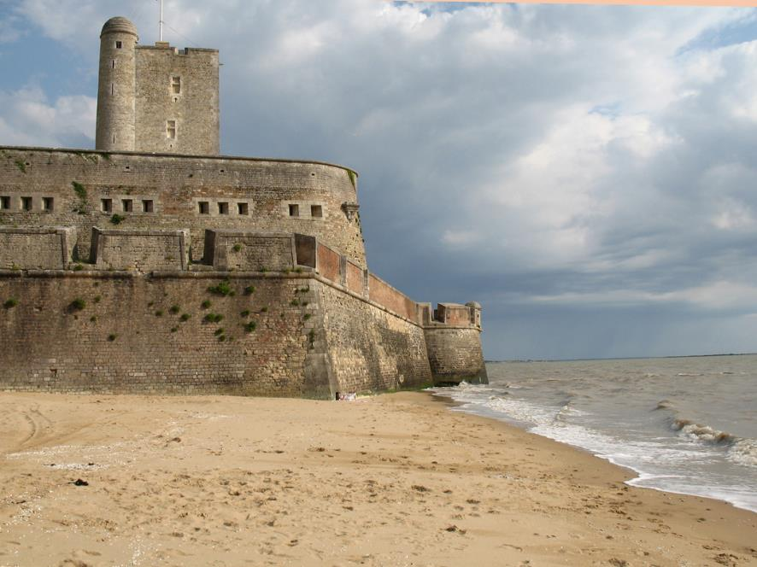
Fort Vauban, Fouras, France

Slide 22
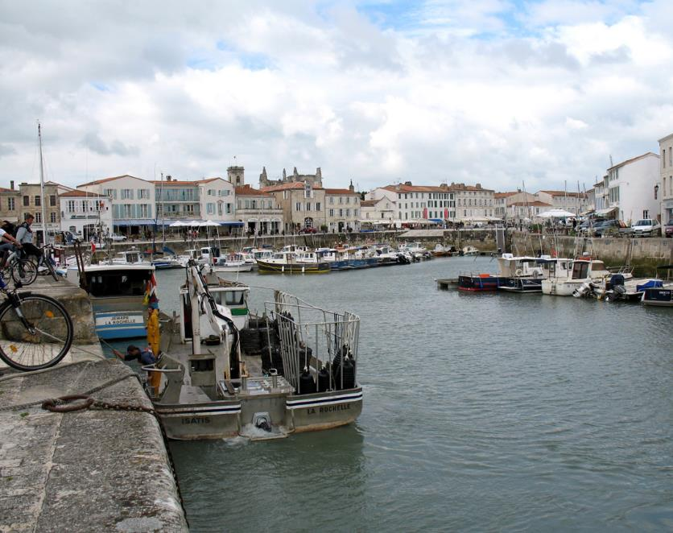
Saint-Martin-de-Ré et l'île de Ré.

Slide 23
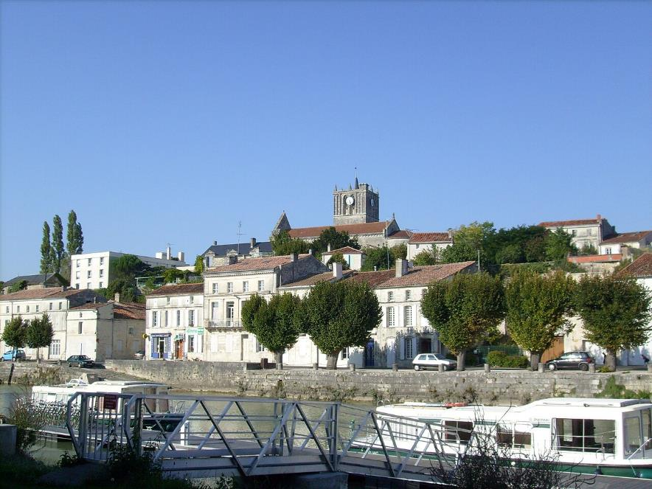
Saint-Savinien

Slide 24
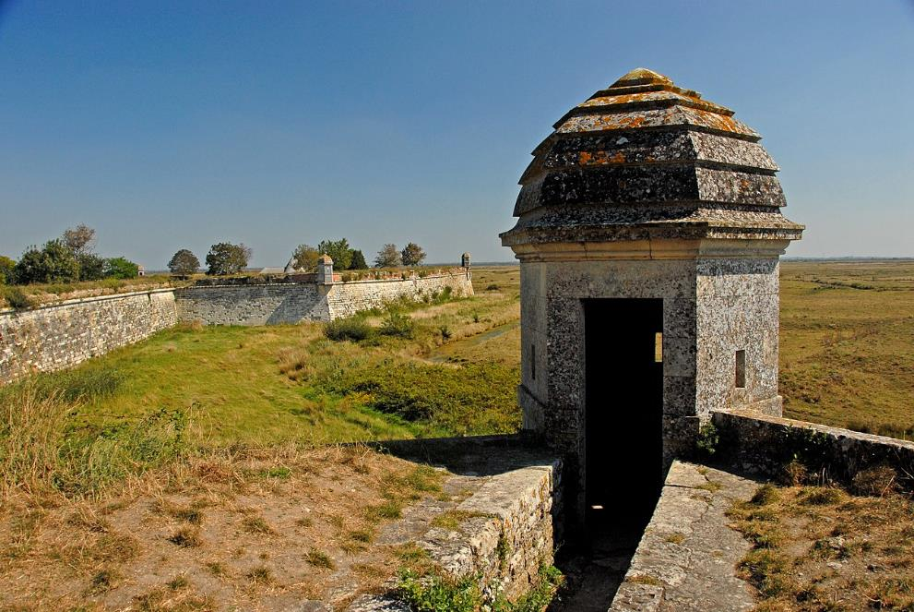
Brouage.

Slide 25
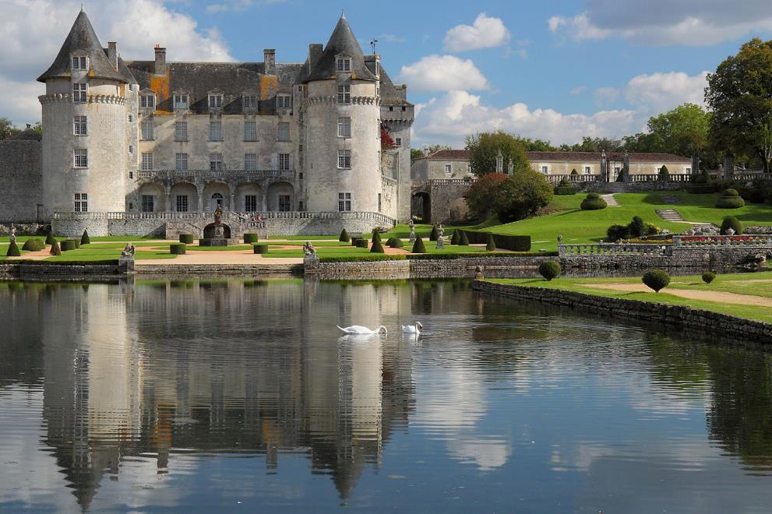
Le château de la Rochecourbon.

Slide 26
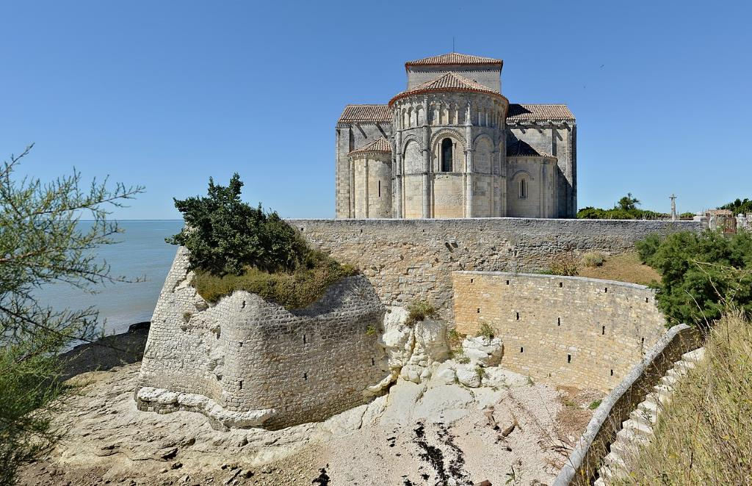
L'église Sainte-Radegonde de Talmont-sur-Gironde.

Slide 27

L'église Sainte-Radegonde de Talmont-sur-Gironde.

Slide 28
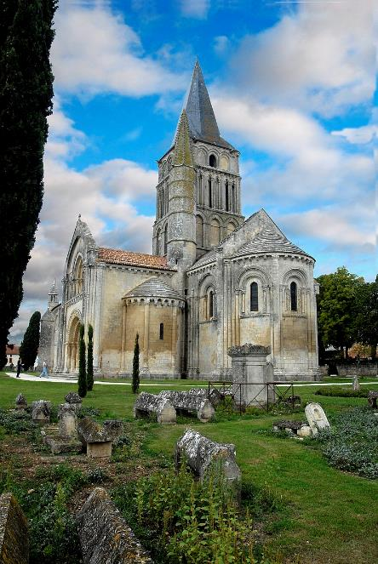
L'église d'Aulnay-de-Saintonge.

Slide 29
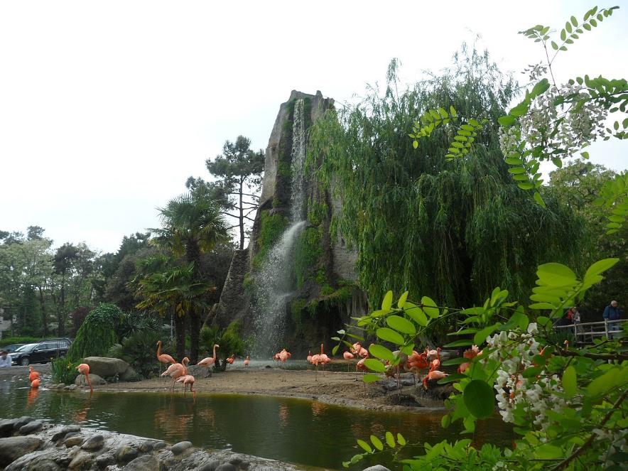
Le Zoo de la Palmyre aux Mathes.

Slide 30
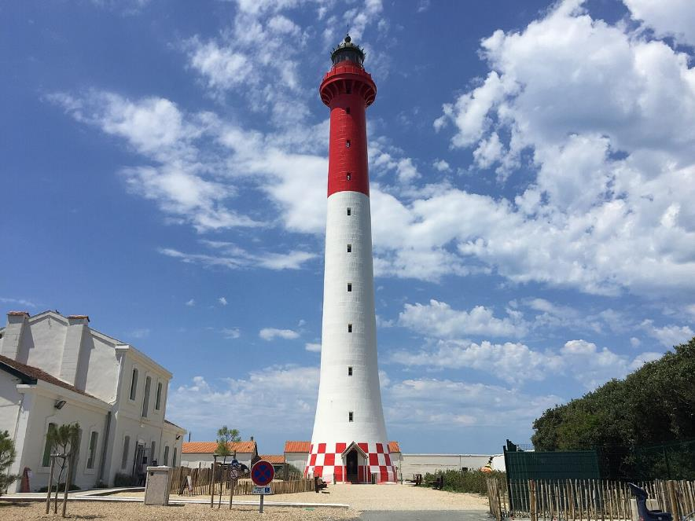
Le phare de la Coubre à la Tremblade.

Slide 31
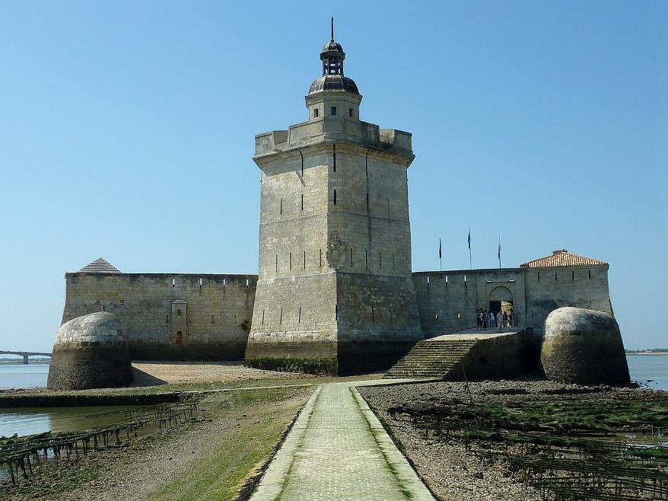
Le fort Louvois entre l'île d'Oléron et Bourcefranc-le-Chapus.

Slide 32
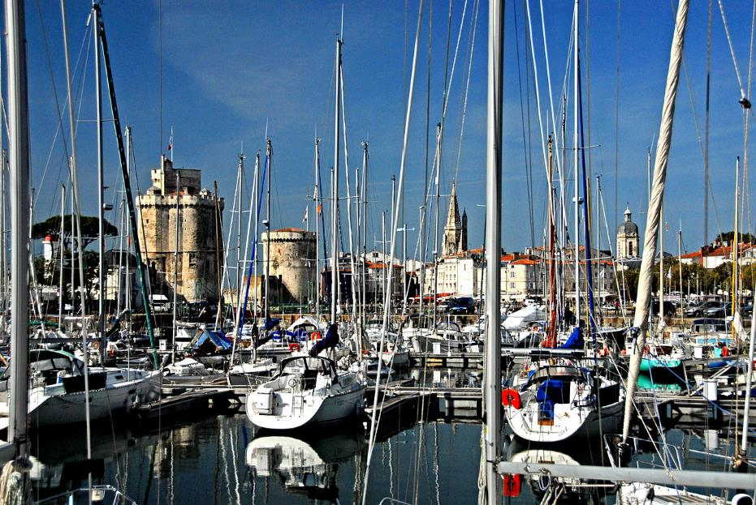
La Rochelle, ancienne capitale de l'Aunis et actuelle préfecture de Charente-Maritime, est aujourd'hui la principale ville du département.

Slide 33
Lorient Vous A Proposé La Charente Maritime
Les Images Et Le Son Du Net
Merci De Votre Visite
Daniel

